Slide 1


Skype и другие месенджеры

Slide 2
ЧТО нам нужно узнать
1
Регистрация на Windows, телефоне
2
Групповые чаты
3
Видеозвонки
4
Отправка фото, файлов, пр.
5
Hangout
6
Удаленное управление компьютером как средство помощи и работы

Slide 3

Регистрация на Windows, телефоне
Что такое мессенджер? Мессенджер (IM = Instant Messenger) - это программа, мобильное приложение или веб-сервис для мгновенного обмена сообщениями. Чаще всего под мессенджером понимают программу, в которую вы пишите сообщения и где вы их читаете. Однако, за каждой такой программой стоит сеть обмена сообщениями, которая тоже входит в понятие "мессенджер". Это может быть сеть внутри вашей компании, а может быть глобальная сеть, например Jabber. Из-за того, что этих сетей развелось довольно много, отнюдь не все мессенджеры совместимы. Т.е. не факт, что если у вас есть мессенджер и у вашего партнера есть мессенджер, то вы сможете с ним связаться. Нужно сказать, что понятие мессенджера уже давно не связывают только с обменом текстовыми сообщениями. Современные мессенджеры уже стали полноценными коммуникационными центрами, которые помимо обмена сообщениями реализуют голосовую и видеосвязь, обмен файлами, веб-конференции.

Slide 4

Регистрация на Windows, телефоне
Наиболее популярные мессенджеры - это WhatsApp, Viber, Facebook Messenger, Skype, ICQ, Google Hangouts.

Slide 5
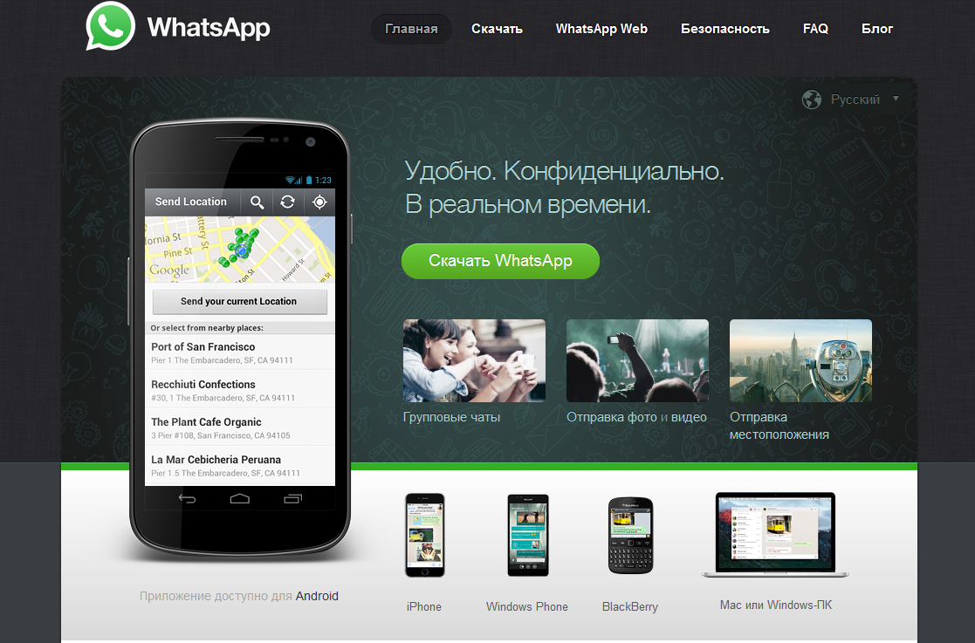
Регистрация на Windows, телефоне
WhatsApp Messenger - это кросс-платформенное приложение для смартфонов, позволяющее обмениваться сообщениями и при этом не платить, как за SMS. Приложение доступно для iPhone, BlackBerry, Android, Windows Phone и Nokia, и, конечно, сообщения могут передаваться между всеми указанными смартфонами. WhatsApp Messenger использует тот же тарифный план Интернета, что и электронная почта с браузером, поэтому при передаче сообщений отдельная плата взиматься не будет, и вы всегда сможете оставаться на связи с друзьями.

Slide 6
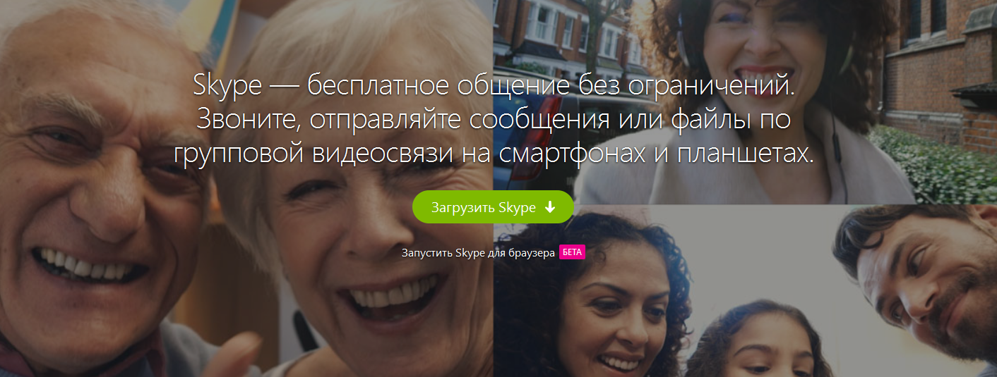
Регистрация на Windows, телефоне
Бесплатные звонки на мобильные и городские номера
Всегда оставаться на связи стало еще проще — получите бесплатно целый месяц безлимитных звонков по всему миру*: на городские телефоны в 63 странах и на мобильные — в 8.

Slide 7
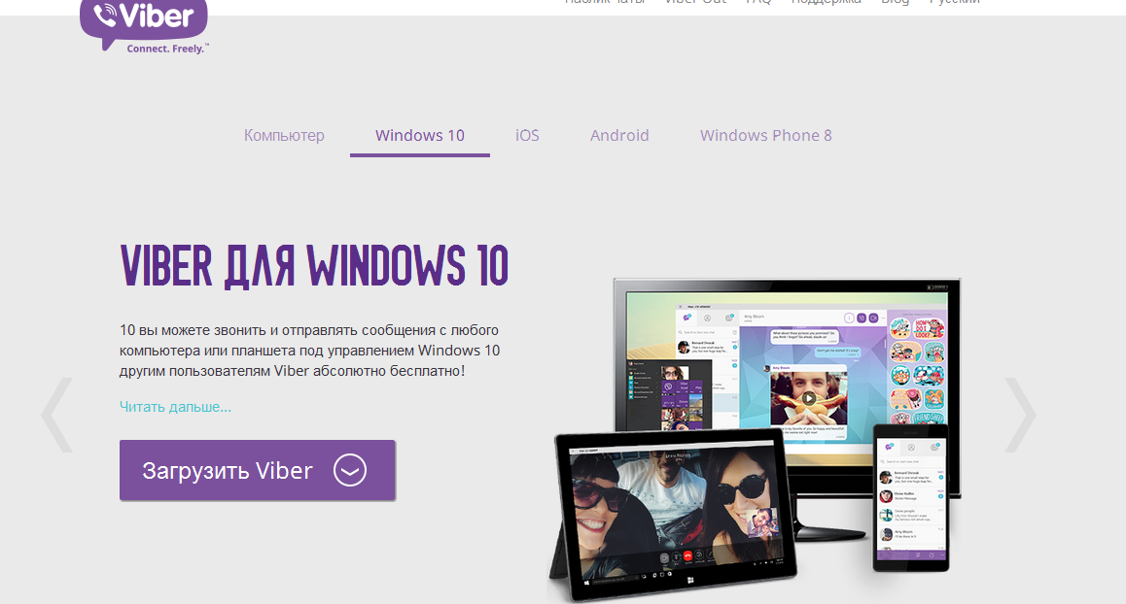
Регистрация на Windows, телефоне
Почему Viber?
Бесплатные звонки, сообщения и обмен фото везде и со всеми!
Бесплатные сообщения, звонки, передача изображений и видео
Никакой регистрации, привязки к аккаунтам или приглашений
Синхронизация с вашими контактами в телефоне
Отличное качество связи в 3g, 4g и Wi-Fi сетях

Slide 8

Регистрация на Windows, телефоне
Тelegram – отличное приложение для обмена сообщениями. Пересылать можно не только текст, но и файлы разных форматов – от картинок до документов. Приложение привязывается к номеру телефона, приходит проверочное сообщение с кодом. Общаться можно как с конкретными пользователями, которые уже установили приложение, так и организовывать групповые чаты до 1000 человек.
Сразу два важных пункта. Именно защита сообщений от перехвата и посторонних глаз стала основой популярности мессенджера. После множественных утечек информации, которые одна за другой происходят в этом году, хочешь-не хочешь три раза подумаешь, чем бы таким воспользоваться, чтобы фотографии котиков в Сеть не утекли. Поэтому важно знать, что письма в Telegram крепко-накрепко зашифрованы и они могут самоликвидироваться. Любопытно, что в свое время Дуров предлагал 200 тыс. долларов за расшифровку собственной переписки с братом.

Slide 9
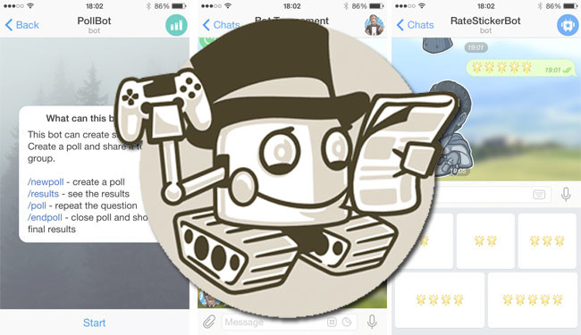
Регистрация на Windows, телефоне
Боты
Telegram — первый мессенджер, который сделал ставку на ботов. Впервые «электронные помощники» появились там еще летом 2015 года, а недавно мессенджер представил новую платформу для их создания. Боты в Telegram приобрели настоящую популярность во всем мире. Новая платформа дала возможность разработчикам делать встроенных ботов, которые доступны в разговоры с любым контактом.

Slide 10
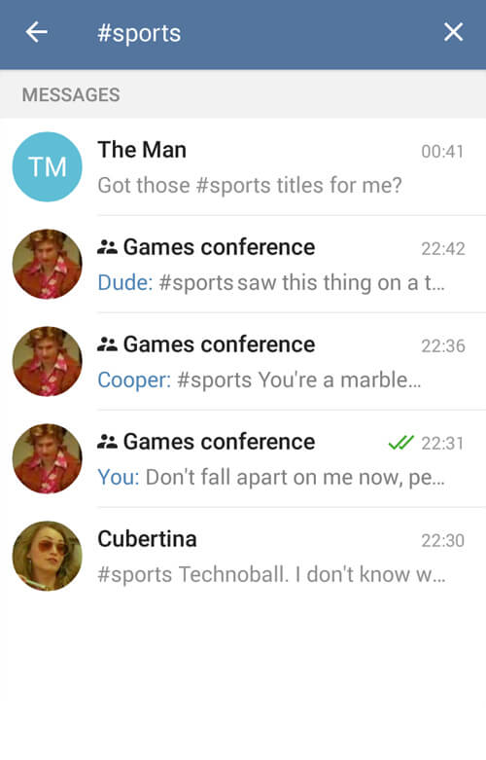

Груповые чаты
Групповые чаты - это самый прогрессивный и популярный метод для общения со своими клиентами и поставщиками.

Slide 11
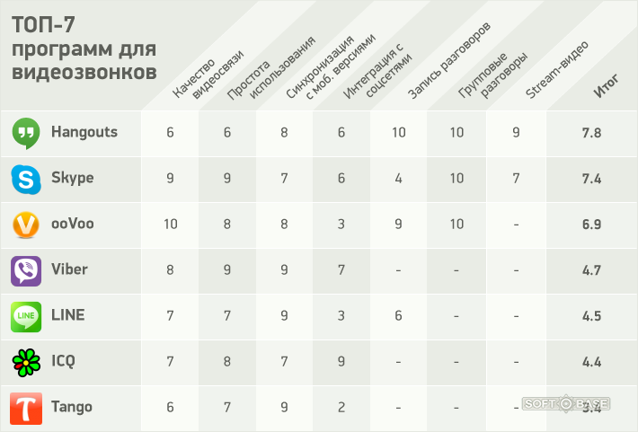
Видеозвонки
ТОП программ для звонков через Интернет

Slide 12
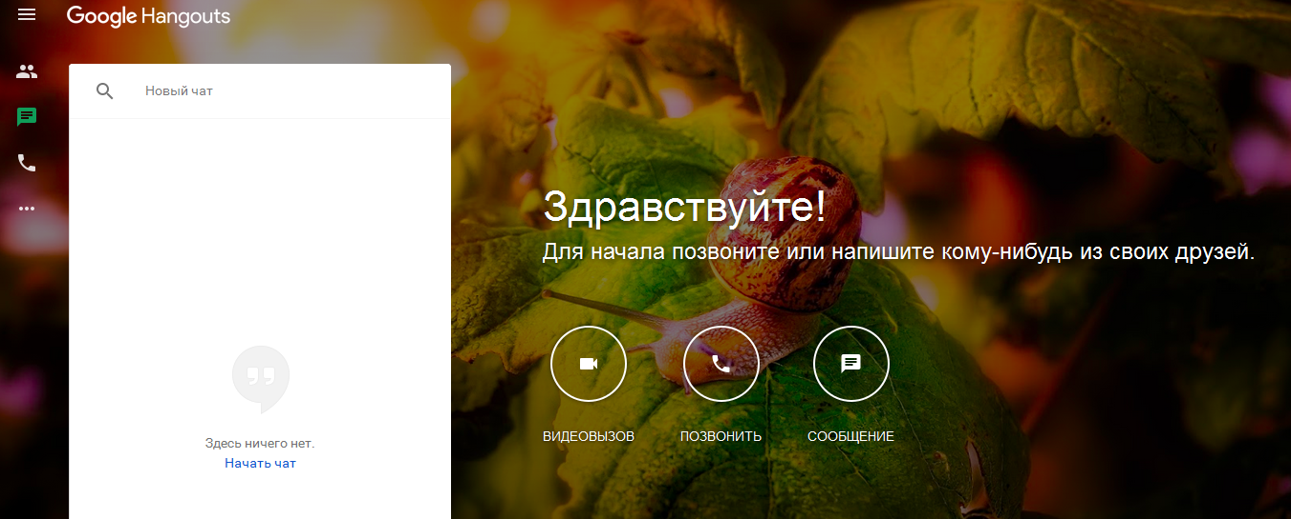

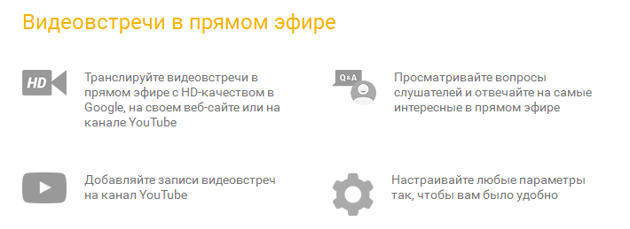
Hangouts

Slide 13
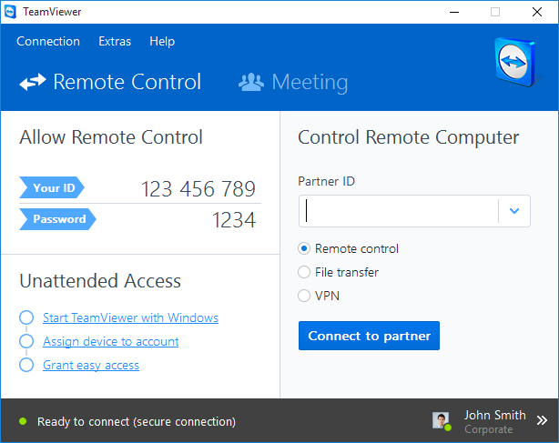
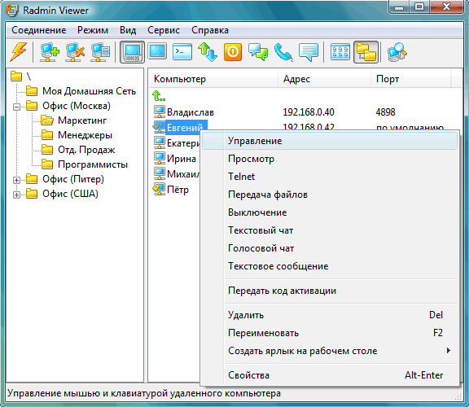
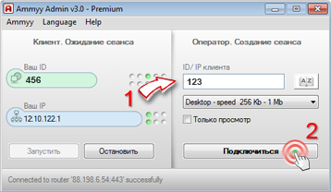
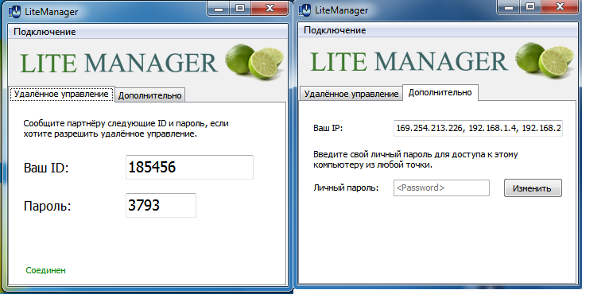
Удаленное управление рабочим
Бесплатные программы для удаленного управления компьютерами
Программы удаленного управления компьютером позволяют дистанционно управлять другим компьютером через Интернет или в локальной сети. Это удобно, когда необходимо помочь не очень опытному пользователю, например, родственнику или другу, плохо разбирающемуся в компьютере что-либо сделать на нем, не сходя со своего уютного кресла и не тратя при этом свои нервы и время на телефонные разговоры. Такие программы еще удобно использовать для удаленной работы, например, из дома для подключения в офис и наоборот — для доступа к своему домашнему ПК, для системного администрирования целого парка компьютеров и серверов.
TeamViewer
RAdmin
Ammy admin
LiteManager

Slide 14
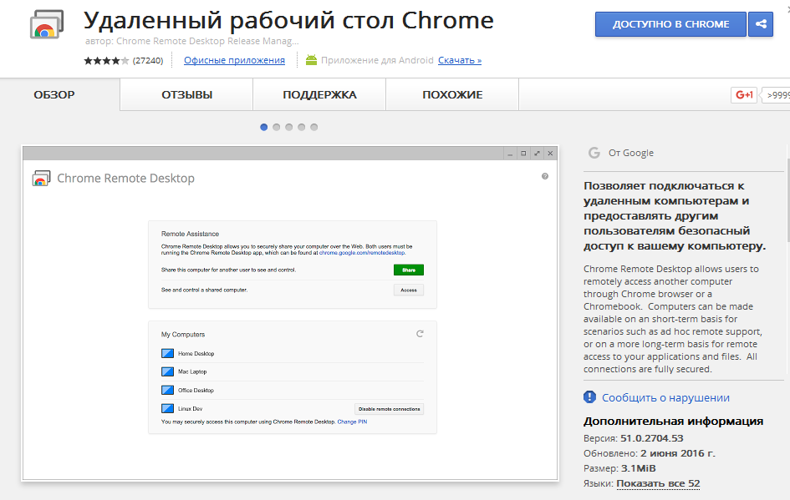
Удаленное управление рабочим
Бесплатные программы для удаленного управления компьютерами

Slide 15
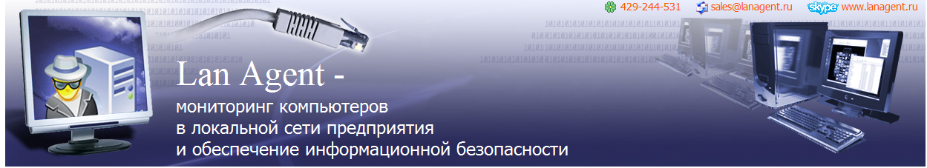
Удаленное управление рабочим
LanAgent Standard – программа для скрытого наблюдения за компьютерами в локальной сети. Предназначена для контроля действий пользователей и защиты конфиденциальной информации от утечек.
LanAgent Standard осуществляет контроль и мониторинг активности на любом компьютере, подключённом к сети вашей организации. Программа позволит выявить деятельность, не имеющую отношения к работе, покажет, насколько рационально ваши сотрудники используют рабочее время.
LanAgent – Ваш инструмент для выявления утечек важной информации, а также фактов ведения переговоров с конкурентами.
Эта версия идеально подойдет для небольших компаний, когда задача состоит в мониторинге действий сотрудников за компьютерами. С LanAgent Standard, руководитель всегда будет в курсе того, что происходило во время его отсутствия.

Slide 16
ДЗ
Загрузить телеграм.
Самый первый кто прочитает это делает группу в телеграме.
Сделать 1 стикер из своего фото. ( Скинуть ссылку на стикер).
Найти интересного чат бота.
Попробовать провести прямую трансляцию . Путь домой или прогулки или своего хобби. Выложить ссылку на запись трансляции.
Попробовать кейлогер.

